Slide 1

Catástrofes Naturales
Terremoto

Slide 2

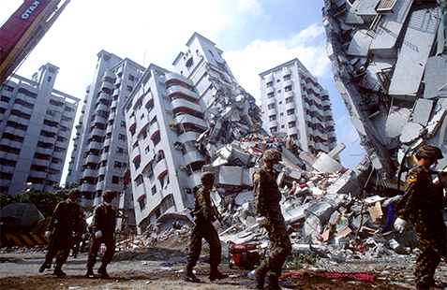
Un terremoto es el movimiento brusco de la Tierra (con mayúsculas, ya que nos referimos al planeta), causado por la brusca liberación de energía acumulada durante un largo tiempo. La corteza de la Tierra está conformada por una docena de placas de aproximadamente 70 km de grosor, cada una con diferentes características físicas y químicas. Estas placas ("tectónicas") se están acomodando en un proceso que lleva millones de años y han ido dando la forma que hoy conocemos a la superficie de nuestro planeta, originando los continentes y los relieves geográficos en un proceso que está lejos de completarse. Habitualmente estos movimientos son lentos e imperceptibles, pero en algunos casos estas placas chocan entre sí como gigantescos témpanos de tierra sobre un océano de magma presente en las profundidades de la Tierra, impidiendo su desplazamiento. Entonces una placa comienza a desplazarse sobre o bajo la otra originando lentos cambios en la topografía. Pero si el desplazamiento es dificultado comienza a acumularse una energía de tensión que en algún momento se liberará y una de las placas se moverá bruscamente contra la otra rompiéndola y liberándose entonces una cantidad variable de energía que origina el Terremoto.
Terremoto

Slide 3
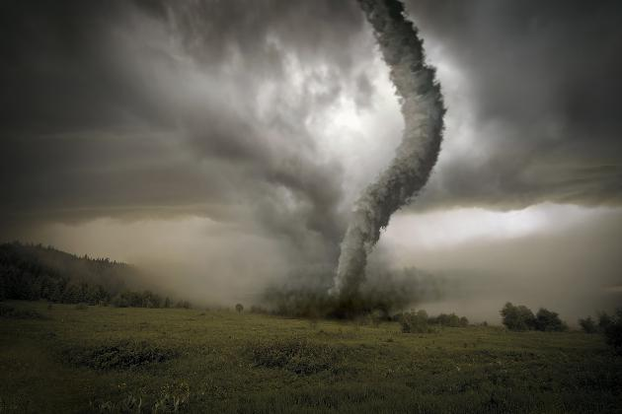
Huracán
Uno de los mayores problemas para la medición de un terremoto es la dificultad inicial para coordinar los registros obtenidos por sismógrafos ubicados en diferentes puntos("Red Sísmica"), de modo que no es inusual que las informaciones preliminares sean discordantes ya que fueron basadas en informes que registraron diferentes amplitudes de onda. Determinar el área total abarcada por el sismo puede tardar varias horas o días de análisis del movimiento mayor y de sus réplicas. La prontitud del diagnóstico es de importancia capital para echar a andar los mecanismos de ayuda en tales emergencias.
A cada terremoto se le asigna un valor de magnitud único, pero la evaluación se realiza, cuando no hay un número suficiente de estaciones, principalmente basada en registros que no fueron realizados forzosamente en el epicentro sino en puntos cercanos. De allí que se asigne distinto valor a cada localidad o ciudad e interpolando las cifras se cosique ubicar el epicentro.
Una vez coordinados los datos de las distintas estaciones, lo habitual es que no haya una diferencia asignada mayor a 0.2 grados para un mismo punto. Esto puede ser más difícil de efectuar si ocurren varios terremotos cercanos en tiempo o área.

Slide 4
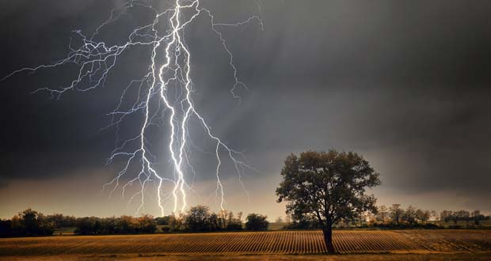
Una tormenta eléctrica es un fenómeno meteorológico caracterizado por la presencia de rayos y sus efectos sonoros en la atmósfera terrestre denominados truenos.1 El tipo de nubes meteorológicas que caracterizan a las tormentas eléctricas son las denominadas cumulonimbus (Son las nubes grises que vemos cuando se acerca una tormenta o lluvia, las cumulonimbus son nubes grises y son hasta el doble de grandes que una nube normal). Las tormentas eléctricas por lo general están acompañadas por vientos fuertes, lluvia copiosa y a veces nieve, granizo, o sin ninguna precipitación. Aquellas que producen granizo son denominadas granizadas. Las tormentas eléctricas fuertes o severas pueden rotar, en lo que se denomina superceldas. Mientras que la mayoría de las tormentas eléctricas se desplazan con la velocidad de desplazamiento promedio del viento en la capa de la tropósfera que ocupan, cortes de viento verticales pueden causar una desviación en su curso de desplazamiento en dirección perpendicular a la dirección de corte del viento.

